Slide 1
资金的时间价值
本讲内容
资金的时间价值
资金时间价值计算公式
资金时间价值计算公式的应用

Slide 2


Slide 3
资金的时间价值
复利的威力
24美元买下曼哈顿！1626年，荷属美洲新尼德兰省总督 PeterMinuit 花了大约24美元从印第安人手中买下了曼哈顿岛。而到2000年1月1日，曼哈顿岛的价值已经达到了约2.5万亿美元。以24美元买下曼哈顿，PeterMinuit无疑占了一个天大的便宜。
“宇宙间最大的能量是复利，世界的第八奇迹是复利。”
——爱因斯坦

Slide 4
资金的时间价值
复利的威力
如果转换一下思路，PeterMinuit也许并没有占到便宜。
如果当时他拿着这24美元去投资，按照11% (美国近70年股市的平均投资收益率) 的投资收益计算，到2000年，这24美元将变成2380000亿美元，远远高于曼哈顿岛的价值2.5万亿，几乎是其现在价值的十万倍。
美国著名基金经理彼得·林奇计算过，如果当时把这24美元存在银行里，每年仅得到8％的利息，到了今日，连本带利，数额已经远超过曼哈顿地产的今日的总价值。并且最值得惊讶的是，这个总额是曼哈顿地产总值的1000倍。
机会成本！

Slide 5
资金的时间价值
1.资金时间价值与利息
（1）资金的时间价值
利率大于零时，资金随着时间的推移所产生的增值量。
G—W
W—P
P→G’=G+△G
图2-1（G—W—G’）资金增值过程示意图

Slide 6
资金的时间价值
1.资金时间价值与利息
（2）利息
利息是资金时间价值的绝对衡量，是借贷过程中，债务人支付给债权人的超过原借贷本金的部分，亦称子金 。
I＝F-P
式中：I为利息；F为还本付息总额；P为本金。

Slide 7
资金的时间价值
2.利率
利率是资金时间价值的相对衡量，是一定时期利息与本金的比率
利率＝
一个计息周期内所得的利息额/期初借贷金额
社会平均利润率
金融市场上借贷资本的供求情况
影响利率高低的因素
银行所承担的贷款风险
通货膨胀率
借出资本的期限长短

Slide 8
资金的时间价值

Slide 9
资金的时间价值
3.单利和复利
单利：本金生息，利息不生息
利息的计算
复利：本金生息，利息也生息，即“利滚利”
间断复利
计息周期为一定的时间区间（年、月等）的复利计息。
复利计算
连续复利
计息周期无限缩短的复利计息。

Slide 10
资金的时间价值
3.单利和复利
例1：假如某人以单利方式借入1000元，年利率6%，3年年末偿还，试计算各年利息和本利和。
表1 单利方式利息计算表
年末 | 借款本金/元 | 利息/元 | 本利和/元 | 偿还额/元
0 | 1000
1 |  | 1000*6%=60 | 1060 | 0
2 |  | 1000*6%=60 | 1120 | 0
3 |  | 1000*6%=60 | 1180 | 1180

Slide 11
资金的时间价值
3.单利和复利
例2：假如某人以复利方式借入1000元，年利率6%，3年年末偿还，试计算各年利息和本利和。
表2 复利方式利息计算表
年末 | 借款本金/元 | 利息/元 | 本利和/元 | 偿还额/元
0 | 1000
1 |  | 1000*6%=60 | 1060 | 0
2 |  | 1060*6%=63.6 | 1123.6 | 0
3 |  | 1123.6*6%=67.4 | 1191 | 1191

Slide 12
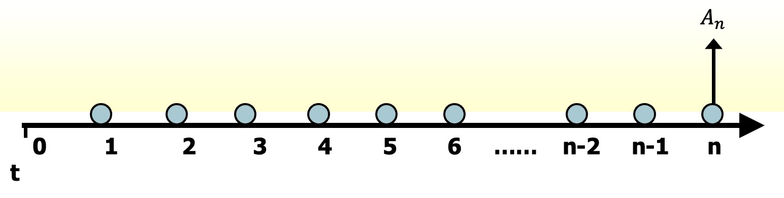

资金时间价值计算公式分类
1.一次支付的情形
一次支付又称整付，指所分析系统的现金流量，无论是流入还是流出，均在一个时点上发生。
$i$:每一个小时间段内的利率
P
F
图2-3 一次支付现金流量图
其中：i为计息期利率；n为计息期数；P为现值（即现在的资金价值或本金时间序列起点时的价值；F为终值（n期末的资金值或本利和）或资金发生在（或折算为）某一特定时间序列终点的价值。

Slide 13
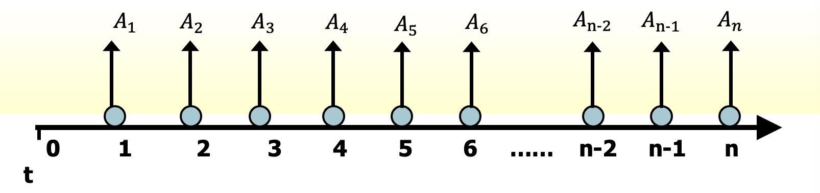

资金时间价值计算公式分类
2.多次支付的情形
指现金流量在多个时点发生，而不是集中在某一时点上
A_{t} 表示第 t 期末发生的现金流量大小，可正可负。
…
P
F
$i$:每一个小时间段内的利率
如 A_{t} 有如下特征，则可大大简化上述计算公式：
（1）等额系列现金流量
A_{t} = A = 常数 （t = 1,2,3,…,n）
（2）等差系列现金流量
A_{t} = A₁±(t－1)G （t = 1,2,3,…,n）
（3）等比系列现金流量
A_{t} = A₁ (1+j)^{t-1} （t = 1,2,3,…,n）

Slide 14
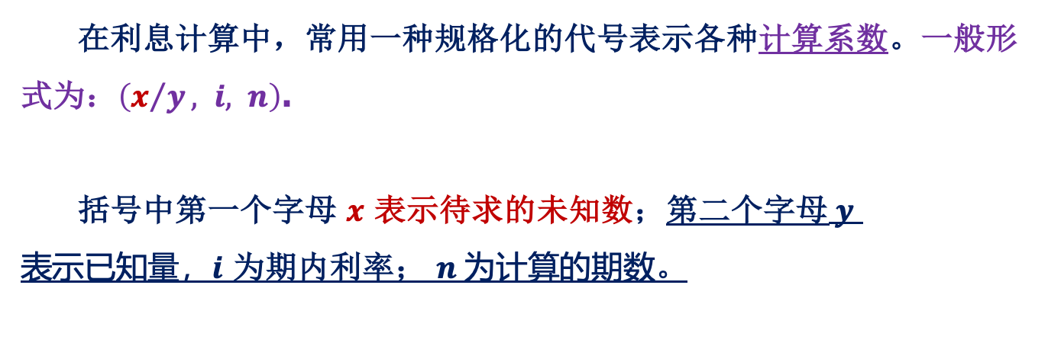
资金时间价值的计算公式
1.计算资金时间价值的基本公式
在利息计算中，常用一种规格化的代号表示各种计算系数。一般形式为：$\left(x/y, i, n\right)$.
括号中第一个字母 $x$ 表示待求的未知数；第二个字母$y 表示已知量，i$ 为期内利率； $n 为计算的期数$。
注：
单利计息不符合资金运动规律，在技术经济分析中较少使用，通常只适用于短期投资及不超过一年的短期贷款。
本门课程后面的计算，如无特别说明，一般按照复利进行计算。

Slide 15

资金时间价值的计算公式
1.计算资金时间价值的基本公式
以此类推
(1)一次支付终值公式（已知P，求F ）
F
F₂
F₁
0 1 2 n-1 n t
Step 1
Step 2
Step n-1
Step n
P
$i$:每一个小时间段内的利率
依次计算每一个时期结束后的终值 $F_{1,}$ $F_{2,}$ ${…,F}_{n,}$

Slide 16
资金时间价值的计算公式
复利终值公式
复利终值因子
规格化代号
【例】某人借款100 000元，年利率i为6%，复利计息，试问借款人第五年年末连本带利一次偿还的金额是多少？
解：根据式 得：
（元）

Slide 17
资金时间价值的计算公式
(2)一次支付现值公式（已知F，求P ）
复利现值公式
复利现值因子
反向求解
互为倒数

Slide 18

资金时间价值的计算公式
F=？
(3)等额系列终值公式（已知A，求F ）
0 1 2 3 4 n-2 n-1 n
A
$i$:每一个小时间段内的利率
可把等额序列视为n个一次支付的组合，则
等比级数求和公式

Slide 19
资金时间价值的计算公式
等额分付终值公式（等额年金终值公式）
等额分付终值因子
【例2-3】若某人10年内，每年年末存入银行1000元，年利率8%，复利计息，问第10年年末他可从银行连本带利取出多少钱？
解：根据式 得：
元

Slide 20
资金时间价值的计算公式
(4)偿债基金计算（已知F，求A）
等额分付偿债基金公式（等额存储偿债基金公式）
等额分付偿债基金因子

Slide 21
资金时间价值的计算公式
(5)等额系列现值公式（已知A，求P ）
等额分付现值因子
【例】如果某人期望今后5年内每年年末可从银行取回1000元，年利率为10%，复利计息，问他必须现在存入银行多少钱？
解：根据式 得：
（元）

Slide 22
资金时间价值的计算公式
(6)资金回收公式（已知P，求A ）
等额分付资本回收因子

Slide 23
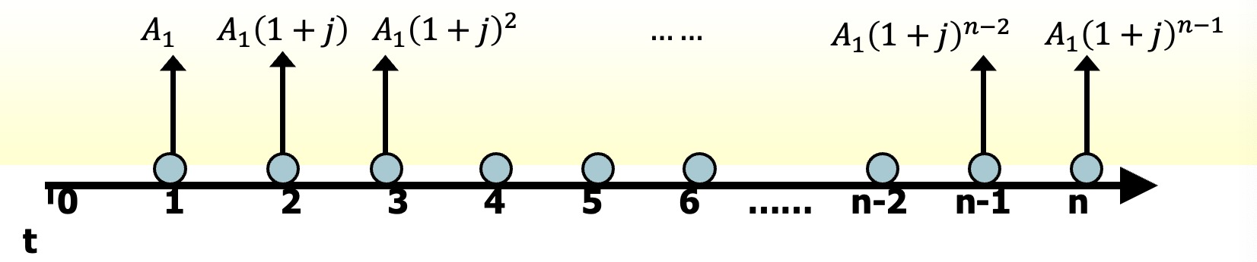

资金时间价值的计算公式
2.等比系列现金流量
$i$:每一个小时间段内的利率
将等比数列通式带入计算，可以求得等比数列的现值和终值。

Slide 24
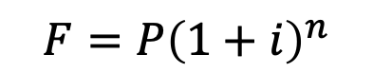
资金时间价值的计算公式
2.等比系列现金流量
（1）等比系列终值计算
等比系列终值系数
或
前面已得
计算过程如下：
将上式 P 代入下式 F 即可
$$F=P{\left(1+i\right)}^{n}$$

Slide 25

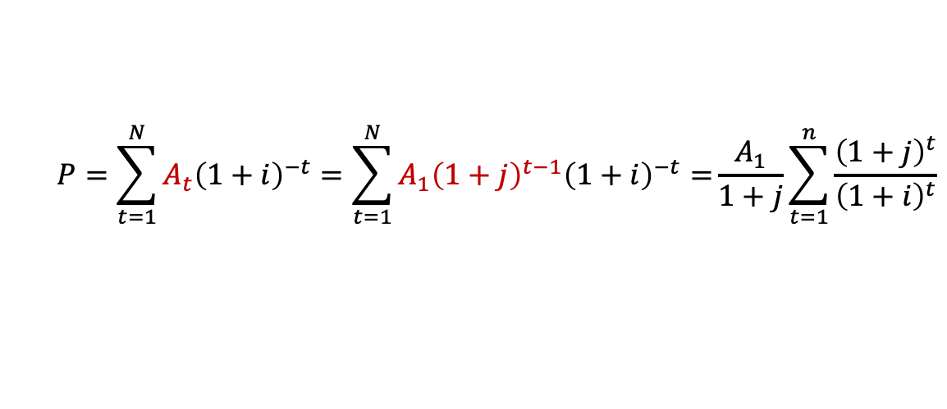
资金时间价值的计算公式
2.等比系列现金流量
（2）等比系列现值计算
等比系列现值系数
或
计算过程如下：
$$P=\sum_{t=1}^{N}{A_{t}{\left(1+i\right)}^{−t}=\sum_{t=1}^{N}{A_{1}{{\left(1+j\right)}^{t−1}\left(1+i\right)}^{−t}=}}\frac{A_{1}}{1+j}\sum_{t=1}^{n}{\frac{{\left(1+j\right)}^{t}}{{\left(1+i\right)}^{t}}}$$
$${令A}_{1}=A$$

Slide 26

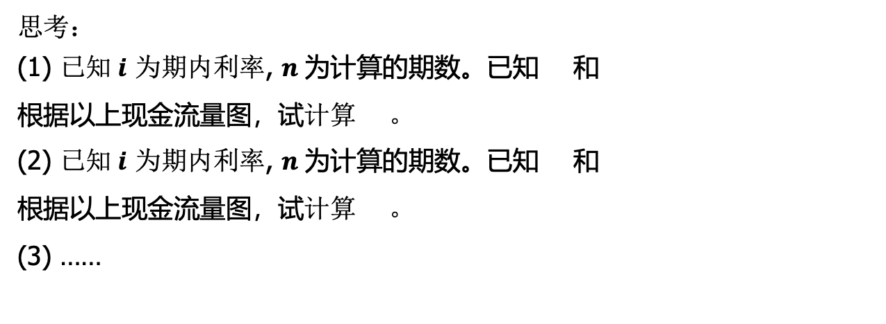
资金时间价值的计算公式
3.等差系列现金流量
A₁+(n－1)G
A₁+G
A₁
G
2G
（n-2）G
(n-1)G
0 1 2 3 n-1 n
P
F
$i$:每一个小时间段内的利率
思考：
(1) 已知$i$ 为期内利率, $n 为计算的期数。已知 和 根据以上现金流量图，试$计算 。
(2) 已知$i$ 为期内利率, $n 为计算的期数。已知 和 根据以上现金流量图，试$计算 。
(3) ……
A₁
G
F
A₁
G
P

Slide 27
资金时间价值的计算公式
3.等差系列现金流量
A₁+(n－1)G
A₁+G
A₁
G
2G
（n-2）G
(n-1)G
0 1 2 3 n-1 n
P=?
(n-1)G
A₁
2G
G
+
0
0 1 2 3 n-1 n
0 1 2 3 n-1 n
P_{A}
P_{G}

Slide 28
资金时间价值的计算公式
(n-1)G
2G
(1)等差系列现值计算（已知G，求F）
G
0
0 1 2 3 n-1 n
P_{G}
上式同乘（1+i）
通过错位相减：

Slide 29
资金时间价值的计算公式
(2)等差系列现值计算（已知G，求P）
(n-1)G
2G
G
0
0 1 2 3 n-1 n
P_{G}
由P与F的关系可知：

Slide 30
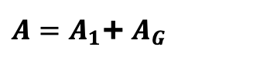
资金时间价值的计算公式
年金是指一定时期内每期
相等金额的收付款项。
（3）等差系列年金计算（已知G，求A）
(n-1)G
相当于把斜线抹平！！
A_{G}=?
2G
G
0
0 1 2 3 n-1 n
P_{G}
基本思路: 寻找使得下面两个模式的现金流等价的A_{G}
现金流模式一：第1期末流入0, 第2期末流入G, 第3期末流入2G,…,第n期末流入(n-1)G.
现金流模式二：第1期末流入A_{G，}第2期末流入A_{G，}第3期末流入A_{G,...,}第n期末流入A_{G，}
等价
A_{G}=G(A/G, i, n)
等差数列年金公式
$A=A_{1}$+${ A}_{G}$

Slide 31
资金时间价值的计算公式
①现金流量等差递增的公式
②现金流量等差递减的公式
①现金流量等差递增的公式
②现金流量等差递减的公式

Slide 32
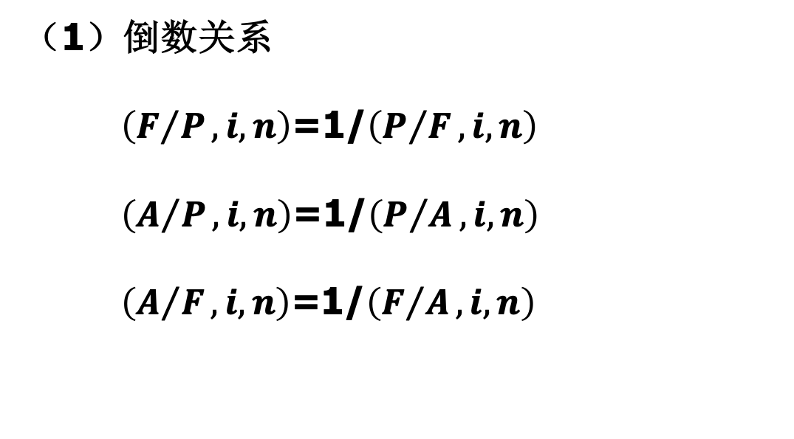
资金时间价值的计算公式
4.复利计算小结
小结：复利系数之间的关系
（1）倒数关系
$\left(F/P, i, n\right)$=1/$\left(P/F, i, n\right)$
$\left(A/P, i, n\right)$=1/$\left(P/A, i, n\right)$
$\left(A/F, i, n\right)$=1/$\left(F/A, i, n\right)$

Slide 33
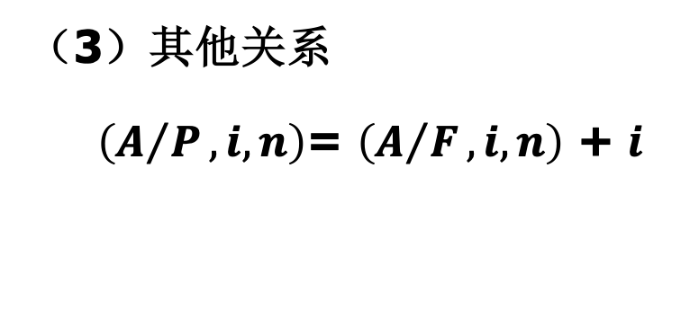
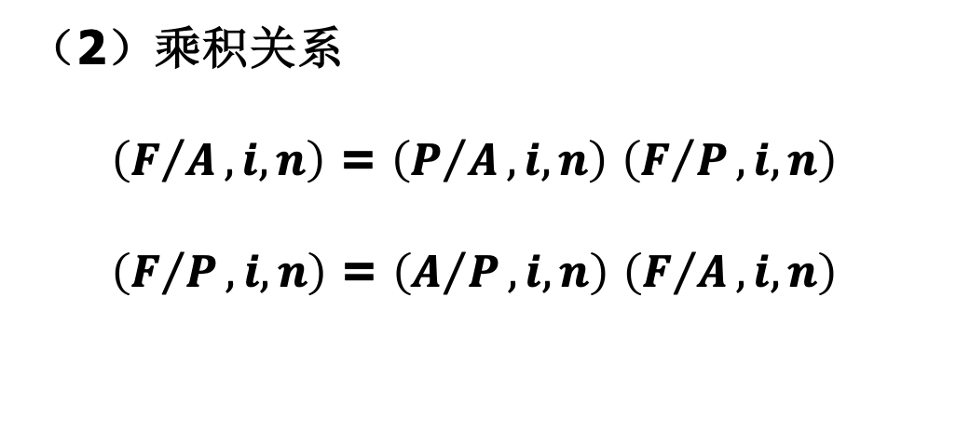
资金时间价值的计算公式
4.复利计算小结
小结：复利系数之间的关系
（2）乘积关系
$\left(F/A, i, n\right)$ = $\left(P/A, i, n\right)$ $\left(F/P, i, n\right)$
$\left(F/P, i, n\right)$ = $\left(A/P, i, n\right)$ $\left(F/A, i, n\right)$
（3）其他关系
$\left(A/P, i, n\right)$= $\left(A/F, i, n\right)$ + $i$

Slide 34
资金时间价值的计算公式
复利计算小结
1
本期末即等于下期初。0点就是第一期期初，也叫零期；第一期期末即等于第二期期初；其余类推。
2
P在第一计息期开始时（0期）发生。
3
F发生在考察期期末，即n期末。
4
各期的等额支付A，发生在各期期末。
5
当问题包括P与A时，系列的第一个A与P隔一期。即P发生在系列A的前一期。
6
当问题包括A与F时，系列的最后一个A与F同时发生。
7
P_{G}发生在第一个G的前两期：A₁发生在第一个G的前一期

